Slide 1

WEB SOLUTIONS 4 U | 2º SEMINÁRIO
Universidade do Estado do Rio de Janeiro
Projeto da disciplina Engenharia de Software
Empresa: WebSolutions4U
Projeto: Cloud University Builder
Alunos/Sócios da empresa:
Bruno Cardozo Cotrim da Costa
Isabella Pereira Corrêa Moreira
Julio Cesar Pereira Marques
Raphaell Alexandre Bosi Pereira
Thiago Vieira de Aguiar
Vinicius Baeta Caiado Chaves
WEB SOLUTIONS 4 U | 1

Slide 2
WEB SOLUTIONS 4 U | 2º SEMINÁRIO
Universidade do Estado do Rio de Janeiro
Roteiro:
I – Relembrando o objetivo do projeto
II – Quais são as novidades?
III – Um pouco sobre Engenharia de Domínio
IV – Diagramas de Características
V - Estágio atual do desenvolvimento do projeto
VI – Diagrama de classes
WEB SOLUTIONS 4 U | 2

Slide 3
WEB SOLUTIONS 4 U | 2º SEMINÁRIO
Universidade do Estado do Rio de Janeiro
I – Relembrando:
Nosso projeto oferece uma ferramenta de fácil usabilidade que proporciona ao usuário criar sites de institutos acadêmicos bem estruturados, organizados e de fácil navegação.
Por intermédio de nosso site o usuário será guiado através de diversas etapas que lhe mostrarão como estruturar seu site e como disponibilizar as informações aos usuários de forma clara.
WEB SOLUTIONS 4 U | 3

Slide 4
WEB SOLUTIONS 4 U | 2º SEMINÁRIO
Universidade do Estado do Rio de Janeiro
II – Quais são as novidades?
Externas (visíveis ao usuário):
Os módulos a serem escolhidos pelo usuário (graduação, mestrado, etc) agora são exibidos no estilo ‘árvore de diretórios’;
Alterações no visual geral da página;
Internas (código):
Refatoração do código;
Tratamento para navegadores sem JavaScript;
Substituição de métodos obsoletos (deprecated) por métodos atuais;
WEB SOLUTIONS 4 U | 4

Slide 5
WEB SOLUTIONS 4 U | 2º SEMINÁRIO
Universidade do Estado do Rio de Janeiro
II – Quais são as novidades?
Outra novidade:
Diagrama de características;
WEB SOLUTIONS 4 U | 5

Slide 6
WEB SOLUTIONS 4 U | 2º SEMINÁRIO
Universidade do Estado do Rio de Janeiro
III – Um pouco sobre Engenharia de Domínios:
A Engenharia de Domínio é uma área da Engenharia de software cujo principal objetivo é desenvolver artefatos de software para uma família de aplicações, de modo que estes possam ser reutilizados em aplicações deste domínio.
Visa, entre outras coisas, detectar e modelar variabilidades, isto é, um conjunto de características comuns e variáveis entre as aplicações do domínio.
WEB SOLUTIONS 4 U | 6

Slide 7
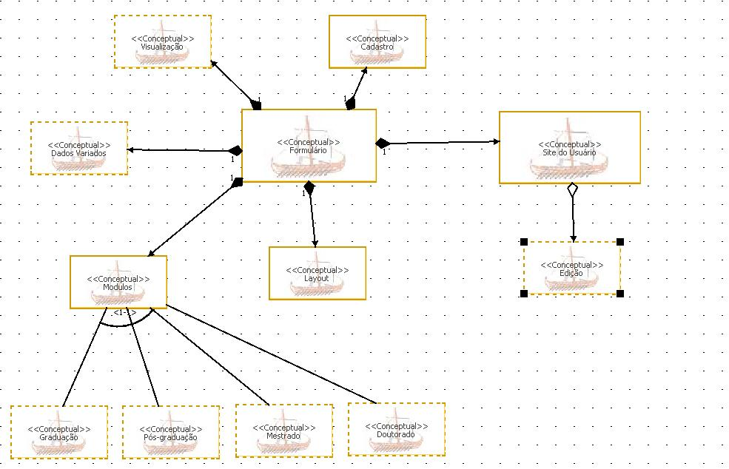
Diagrama de Características

Slide 8
WEB SOLUTIONS 4 U | 2º SEMINÁRIO
Universidade do Estado do Rio de Janeiro
V - Estágio atual de desenvolvimento do projeto:
Requisitos funcionais:
• Página principal do site do projeto; ok*
• Escolha do layout; ok*
• Escolha dos módulos de conteúdo; ok* • Um formulário com esquema de abas; ok*
• Edição do conteúdo de cada módulo escolhido; ok*
• Geração do site apenas para visualização rápida; x**
• Login x
• Calendário de eventos (Estilo site de direito UERJ) x
• Área para notícias principais x
• Links para noticias rápidas (Estilo site de Engenharia UERJ) x
• Upload de arquivo (Emblema, artigos). x
• Exportação para o computador do usuário em arquivo compactado. x
* Representa funcionalidades que foram reduzidas para o atual seminário, mas terão seu desenvolvimento continuado nos próximos seminários.
**Representa funcionalidades que são passíveis de demonstração, mas sem protótipo.
WEB SOLUTIONS 4 U | 8

Slide 9
WEB SOLUTIONS 4 U | 2º SEMINÁRIO
Universidade do Estado do Rio de Janeiro
V – Estágio atual de desenvolvimento do projeto:
• Página principal do site do projeto *:
O website do projeto apresenta todas as funcionalidades necessárias para se dar início à criação de um novo projeto, além de outras páginas, de caráter secundário, que possuem apenas a estrutura básica.
Escolha do layout *:
No momento, o usuário tem a opção de escolha de 4 layouts pré-definidos.
* Sem alterações em relação ao 1º seminário.
WEB SOLUTIONS 4 U | 9

Slide 10
WEB SOLUTIONS 4 U | 2º SEMINÁRIO
Universidade do Estado do Rio de Janeiro
V - Estágio atual de desenvolvimento do projeto:
Requisitos funcionais:
• Página principal do site do projeto; ok*
• Escolha do layout; ok*
• Escolha dos módulos de conteúdo; ok* • Um formulário com esquema de abas; ok*
• Edição do conteúdo de cada módulo escolhido; ok*
• Geração do site apenas para visualização rápida; x**
• Login x
• Calendário de eventos (Estilo site de direito UERJ) x
• Área para notícias principais x
• Links para noticias rápidas (Estilo site de Engenharia UERJ) x
• Upload de arquivo (Emblema, artigos). x
• Exportação para o computador do usuário em arquivo compactado. x
* Representa funcionalidades que foram reduzidas para o atual seminário, mas terão seu desenvolvimento continuado nos próximos seminários.
**Representa funcionalidades que são passíveis de demonstração, mas sem protótipo.
WEB SOLUTIONS 4 U | 10

Slide 11
WEB SOLUTIONS 4 U | 2º SEMINÁRIO
Universidade do Estado do Rio de Janeiro
V – Estágio atual de desenvolvimento do projeto:
Escolha dos módulos de conteúdo:
O formulário disponibiliza ao usuário a escolha de 4 módulos, a saber: Graduação, Pós-graduação, Mestrado e Doutorado;
Os módulos a serem escolhidos pelo usuário (graduação, mestrado, etc) agora são exibidos no estilo ‘árvore de diretórios’;
Agora, cursos podem ser inseridos nos módulos de graduação, pós-graduação, mestrado e doutorado.
WEB SOLUTIONS 4 U | 11

Slide 12
WEB SOLUTIONS 4 U | 2º SEMINÁRIO
Universidade do Estado do Rio de Janeiro
V - Estágio atual de desenvolvimento do projeto:
Requisitos funcionais:
• Página principal do site do projeto; ok*
• Escolha do layout; ok*
• Escolha dos módulos de conteúdo; ok* • Um formulário com esquema de abas; ok*
• Edição do conteúdo de cada módulo escolhido; ok*
• Geração do site apenas para visualização rápida; x**
• Login x
• Calendário de eventos (Estilo site de direito UERJ) x
• Área para notícias principais x
• Links para noticias rápidas (Estilo site de Engenharia UERJ) x
• Upload de arquivo (Emblema, artigos). x
• Exportação para o computador do usuário em arquivo compactado. x
* Representa funcionalidades que foram reduzidas para o atual seminário, mas terão seu desenvolvimento continuado nos próximos seminários.
**Representa funcionalidades que são passíveis de demonstração, mas sem protótipo.
WEB SOLUTIONS 4 U | 12

Slide 13
WEB SOLUTIONS 4 U | 2º SEMINÁRIO
Universidade do Estado do Rio de Janeiro
V - Estágio atual de desenvolvimento do projeto:
Requisitos funcionais:
• Página principal do site do projeto; ok*
• Escolha do layout; ok*
• Escolha dos módulos de conteúdo; ok* • Um formulário com esquema de abas; ok*
• Edição do conteúdo de cada módulo escolhido; ok*
• Geração do site apenas para visualização rápida; x**
• Login x
• Calendário de eventos (Estilo site de direito UERJ) x
• Área para notícias principais x
• Links para noticias rápidas (Estilo site de Engenharia UERJ) x
• Upload de arquivo (Emblema, artigos). x
• Exportação para o computador do usuário em arquivo compactado. x
* Representa funcionalidades que foram reduzidas para o atual seminário, mas terão seu desenvolvimento continuado nos próximos seminários.
**Representa funcionalidades que são passíveis de demonstração, mas sem protótipo.
WEB SOLUTIONS 4 U | 13

Slide 14
WEB SOLUTIONS 4 U | 2º SEMINÁRIO
Universidade do Estado do Rio de Janeiro
V – Estágio atual de desenvolvimento do projeto:
Geração do site apenas para visualização rápida:
Ao clicar no botão ‘Visualizar’, o usuário terá acesso a um relatório que lhe mostrará todas as configurações atuais do seu website.
WEB SOLUTIONS 4 U | 14

Slide 15
WEB SOLUTIONS 4 U | 2º SEMINÁRIO
Universidade do Estado do Rio de Janeiro
V - Estágio atual de desenvolvimento do projeto:
Requisitos funcionais:
• Página principal do site do projeto; ok*
• Escolha do layout; ok*
• Escolha dos módulos de conteúdo; ok* • Um formulário com esquema de abas; ok*
• Edição do conteúdo de cada módulo escolhido; ok*
• Geração do site apenas para visualização rápida; (temporariamente com exibição de relatório) x**
• Login x
• Calendário de eventos (Estilo site de direito UERJ) x
• Área para notícias principais x
• Links para noticias rápidas (Estilo site de Engenharia UERJ) x
• Upload de arquivo (Emblema, artigos). x
• Exportação para o computador do usuário em arquivo compactado. x
* Representa funcionalidades que foram reduzidas para o atual seminário, mas terão seu desenvolvimento continuado nos próximos seminários.
**Representa funcionalidades que são passíveis de demonstração, mas sem protótipo.
WEB SOLUTIONS 4 U | 15

Slide 16
WEB SOLUTIONS 4 U | 2º SEMINÁRIO
Universidade do Estado do Rio de Janeiro
VI – Diagramas de Classes:
WEB SOLUTIONS 4 U | 16

Slide 17
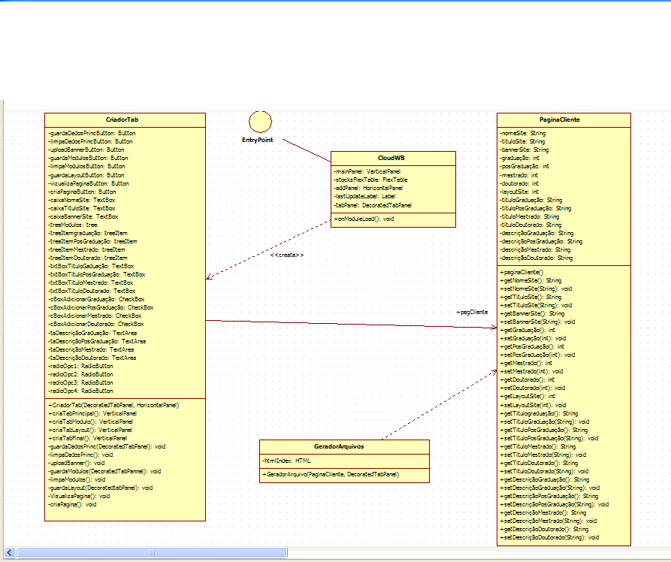

Slide 18
WEB SOLUTIONS 4 U | º SEMINÁRIO
Universidade do Estado do Rio de Janeiro
FIM
WEB SOLUTIONS 4 U | 18

